Slide 1
Министерство Российской Федерации
по делам гражданской обороны, чрезвычайным ситуациям
и ликвидации последствий стихийных бедствий
ИНФОРМАЦИОННО-АНАЛИТИЧЕСКИЙ ОТЧЕТ
о результатах работы с обращениями граждан и организаций
в МЧС России за 6 месяцев 2022 года
Москва
2022 г.

Slide 2

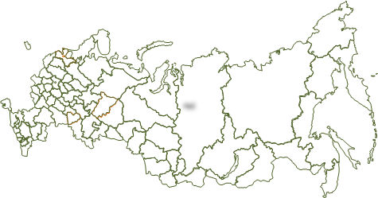
Основные показатели
2
ВСЕГО ОБРАЩЕНИЙ
ЦЕНТРАЛЬНЫЙ
АППАРАТ
МЧС России
ГУ МЧС РОССИИ
ПО СУБЪЕКТАМ РФ
ОРГАНИЗАЦИИ
и учреждения
МЧС России
71 591
(на 7 %)
6 мес. 2021 г. – 66 909
9 152
57 849
4 590
(на 0,4 %)
(на 5,7 %)
(на 49 %)
9 114
54 719
3 076
(6 мес. 2021 г.)
(6 мес. 2021 г.)
(6 мес. 2021 г.)
За 1 полугодие 2022 года в МЧС России рассмотрено 71 591 обращение, что на 7 % больше, чем в 1 полугодии 2021 г. (66 909).
В центральном аппарате МЧС России рассмотрено 9 152 обращения, что на 0,4 % больше, чем в 1 полугодии 2021 г. (9 114).
В ГУ МЧС России по субъектам РФ рассмотрено 57 849 обращений, что на 5,7 % больше, чем в 1 полугодии 2021 года (54 719).
В организации и учреждения МЧС России рассмотрено 4 590 обращений, что на 49 % больше, чем
в 1 полугодии 2021 года (3 076). Наибольшее число обращений рассмотрено в ФКУ «Центральный архив МЧС России» (1431), ФГБУ ВНИИПО МЧС России (1395), ФГБУ ВЦЭРМ им. А.М. Никифорова (337).

Slide 3








3
Виды, формы, типы обращений граждан
Статистика по видам обращений граждан в сравнении с АППГ
Статистика по формам обращений граждан в сравнении с АППГ
Заявления
63 877
57 714
(6 мес. 2021 )
Предложения
732
1 470
Жалобы
4 729
7364
Не обращения
2 253
361
Обращения, поступившие в электроном виде
48 298
44 840
Обращения, поступившие в письменном виде
23 293
22 069
10,7%
- 50,2%
7,7%
(6 мес. 2021 )
(6 мес. 2021)
- 35,8%
в 6 раз
5,5%
(6 мес. 2021 )
(6 мес. 2021 )
(6 мес. 2021)
Признак повторяемости
Тип авторства
Увеличение количества повторных обращений, обусловлено желанием заявителя ускорить разрешение своих вопросов и направлением своего обращения одновременно нескольким адресатам (в Администрацию Президента РФ, Аппарат Правительства РФ, МЧС России). Также заявитель направляет обращение повторно для получения дополнительных разъяснений полученного ответа.
Анонимные обращения направляются гражданами с целью проинформировать руководство Министерства о недостатках в работе или нарушениях их прав. Все анонимные обращения рассматриваются, принимаются исчерпывающие меры по устранению нарушений законодательства Российской Федерации.

Slide 4


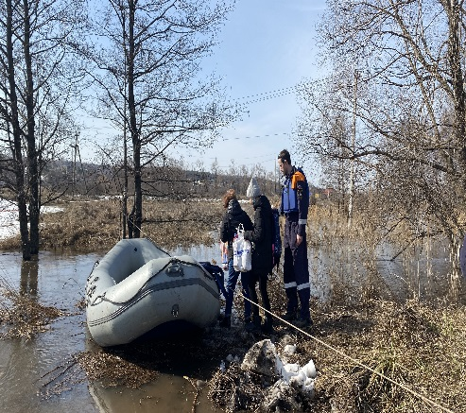
Способы, источники поступления и результаты рассмотрения обращений граждан
4
Способы подачи обращений граждан
Обращения, поступившие в ПИСЬМЕННОМ виде
Обращения, поступившие
в электронном виде
Обращения, поступившие устно
по ТЕЛЕФОНУ ДОВЕРИЯ
ПОЧТОЙ
ЛИЧНО
ОФИЦИАЛЬНЫЙ САЙТ МЧС РОССИИ
МЭДО
ЭЛЕКТРОННАЯ
ПОЧТА МЧС РОССИИ
ФГИС ДО
ПО ТЕЛЕФОНУ ДОВЕРИЯ
Источники поступления обращений граждан
Результаты рассмотрения обращений граждан
Непосредственно от граждан
через сеть интернет
36031
Администрация Президента РФ, Аппарат Правительства РФ
3940
Рассмотрено, разъяснено
34547
Непосредственно от граждан в письменной форме
19 336
Телефон доверия, досудебные жалобы и прочее
1806
Рассмотрено, не поддержано
2156
Дан ответ автору
15675
Органы государственной власти
Оставлено без ответа автору
3186
Рассмотрено, поддержано
5662
9053
Обращения организаций
1146
Запросы сенаторов РФ, депутатов ГД ФС РФ
279
Направлено по компетенции
3729
Находятся на рассмотрении 6541
Рассмотрение продлено
95

Slide 5
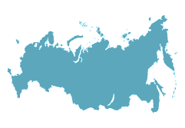
Количество обращений граждан, рассмотренных в ГУ МЧС России по субъектам РФ
5
Наибольшее количество обращений поступило в ГУ МЧС России по субъектам РФ, входящих в ЦФО (г. Москва - 4619, Московская область - 3105), ПФО (Самарская область - 1227, Республика Удмуртия - 1813), СЗФО (г. Санкт-Петербург - 2629, Ленинградская область - 2148).
Федеральные округа | Количество поступивших обращений:
 | I полугодие 2021 | I полугодие 2022 | в % отношении
ЦФО | 14 637 | 14 330 | - 2
ПФО | 12 647 | 12 057 | - 4,6
СЗФО | 7 043 | 8 114 | + 15
СФО | 7 171 | 8 092 | + 13
УФО | 5 285 | 5 682 | + 7,5
ЮФО | 4 028 | 5 151 | + 29
ДФО | 2 732 | 3 241 | + 18,6
СКФО | 1 176 | 1 182 | + 0,5
Итого по Российской Федерации: | 54 719 | 57 849 | + 5,7

Slide 6
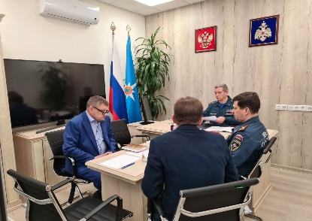
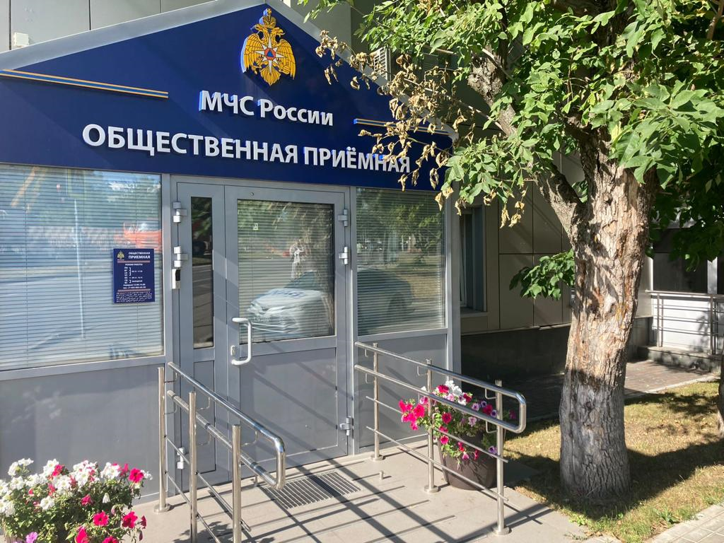
Личный прием граждан должностными лицами в системе МЧС России
и результаты работы Общественной приемной МЧС России
6
Личный прием в ГУ МЧС России по субъектам РФ, организациях и учреждениях МЧС России
Результаты работы Общественной приемной МЧС России
14967
39
Граждан принято на личном приеме должностными лицами в центральном аппарате МЧС России
граждан принято на личном приеме
Должностными лицами ГУ МЧС России
по субъектам РФ и Организаций и учреждений МЧС России
(6 мес. 2021 г. – 12 591)
(на 19 % больше)
13712
КОНСУЛЬТАЦИЙ ГРАЖДАН ПО ВОПРОСАМ ПОЖАРНОЙ БЕЗОПАСНОСТИ ПРОВЕДЕНО ТЕРРИТОРИАЛЬНЫМИ ОТДЕЛАМИ (ОТДЕЛЕНИЯМИ) НАДЗОРНОЙ ДЕЯТЕЛЬНОСТИ И ПРОФИЛАКТИЧЕСКОЙ РАБОТЫ
Личный прием ведет
заместитель Министра Денисов И.П.
467
ГРАЖДАН ПРИНЯТО НАЧАЛЬНИКАМИ ГУ МЧС РОССИИ по субъектам РФ
1072
граждан принято с использованием
специальных технических средств связи
(телефонные средства связи, ВКС)
462
ГРАЖДАНИНА ПРИНЯТО УПОЛНОМОЧЕННЫМИ ЛИЦАМИ ГУ МЧС РОССИИ по субъектам РФ
868
По вопросам порядка рассмотрения и статуса обращений
ГРАЖДАНИН ПРИНЯТ РУКОВОДСТВОМ ОРГАНИЗАЦИЙ И УЧРЕЖДЕНИЙ МЧС РОССИИ
251
51
По вопросам происшествий и чс
75
ГРАЖДАН ПРИНЯТО НАЧАЛЬНИКАМИ ГУ МЧС РОССИИ по субъектам РФ В ПРИЕМНЫХ ПРЕЗИДЕНТА РОССИЙСКОЙ ФЕДЕРАЦИИ В ФЕДЕРАЛЬНЫХ ОКРУГАХ
61
По вопросам записи на личный прием
!
Во всех 85 ГУ МЧС России по субъектам РФ В соответствии с решением Коллегии МЧС России
от 16.02.2022 №1/I (пп. 17 п. 30) реализованы мероприятия по проведению личного приема в ежедневном режиме сотрудниками (работниками) групп по работе с обращениями граждан.
92
По вопросам ситуации на Украине (эвакуация, оказание помощи и др.)

Slide 7
Тематика обращений граждан
7
№ | Наименование вопроса | 1 полугодие 2021 | 1 полугодие 2022 | Динамика %
1 | Работа противопожарной службы и соблюдения требований пожарной безопасности | 34254 | 33276 | -2,9
2 | Деятельность ГИМС | 9445 | 15460 | 63,7
3 | Деятельность и принимаемые решения МЧС России (отдельные вопросы касающиеся деятельности МЧС России) | 3304 | 6910 | в 2 раза
4 | Вопросы связанные с рассмотрением обращений граждан (прекращение рассмотрения обращения, результаты рассмотрения обращения, ознакомление с документами и материалами, касающимися рассмотрения обращения) | 5913 | 3746 | -29,5
5 | Запросы архивных данных | 1016 | 3460 | в 3 раза
6 | Предупреждение и преодоление ЧС | 3379 | 2478 | -26,7
7 | Коммунальное хозяйство (содержание общего имущества, ограждающие конструкции, места общего пользования, придомовая территория) | 2032 | 1913 | - 6
8 | Трудовые отношения (трудоустройство, выплата зарплаты, заключение/ прекращение трудового контракта/договора) | 1408 | 1689 | 20
9 | Гражданская оборона (содержание и обслуживание ЗСГО) | 719 | 1243 | 73
10 | Социальная сфера (компенсационные выплаты, выдача удостоверения участника ЧАЭС) | 680 | 1060 | 56
11 | О возможных фактах коррупции, противоправного поведения сотрудников и обжалованию действий (бездействий) должностных лиц МЧС России | 913 | 856 | - 6
12 | Жилищные вопросы (предоставление субсидий, ЕСВ, ГЖС, служебного жилья, выселение) | 587 | 791 | 34,7
13 | Законодательство РФ (вопросы по нормативному регулированию, законодательной инициативе своего ведения, исполнения судебных решений) | 270 | 620 | в 2,3 раза
14 | Образование | 475 | 483 | 1,7
15 | Здравоохранение. Туризм | 452 | 363 | - 19,7
16 | Прохождение службы (прохождение военной, государственной службы, продление контракта, увольнение со службы, награждение государственными наградами) | 1 408 | 233 | - 83,4
17 | Наука (инновационная деятельность) | 40 | 150 | в 3,7 раза

Slide 8
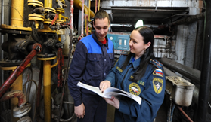
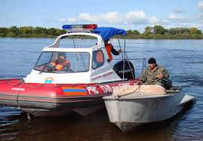
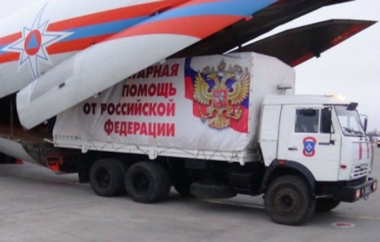
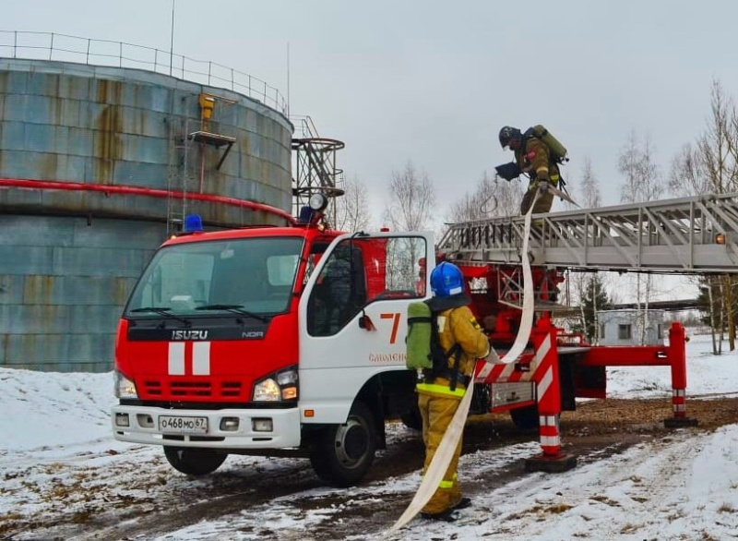
Обзор актуальных и часто задаваемых вопросов
8
Работа противопожарной службы и соблюдения требований пожарной безопасности
Наибольшее количество обращений, 57% от общего количества как и прежде, поступило по вопросам работы противопожарной службы и соблюдения требований пожарной безопасности – 33276 (в 2021 – 34254).
Граждане активно реагируют на изменения законодательства в области пожарной безопасности, а также
обращаются за разъяснениями положений нормативных правовых актов и других документов в области пожарной безопасности.
Актуальными остаются жалобы о нарушениях различных требований пожарной безопасности в жилых многоквартирных домах и административных зданиях, в том числе требований к противопожарным проездам, а также вопросы по очистке территорий от сухой травянистой растительности и горючего мусора, получения лицензии на осуществление деятельности по монтажу, техническому обслуживанию и ремонту средств обеспечения пожарной безопасности зданий и сооружений. Большинство обращений рассматриваются с выездом на место, проводятся проверки по заявлениям граждан, ведется профилактическая работа.
Уменьшение количества обращений на 2,9 % по сравнению с первым полугодием 2021 года связано с проведением разъяснительной работы сотрудниками территориальных отделов (отделений) надзорной деятельности ГУ МЧС России по субъектам РФ с населением, постоянным информированием о проведенных мероприятиях через средства массовой информации и на сайтах ГУ МЧС России по субъектам РФ.
Деятельность ГИМС
На втором месте по актуальности находятся обращения, касающиеся деятельности ГИМС. Количество обращений увеличилось на 63,7 % – 15460 по сравнению с первым полугодием 2021 года (9445).
В основном это запросы финансовых управляющих и граждан о наличии или отсутствии маломерных судов, зарегистрированных за гражданами. А также на предоставление информации по регистрации маломерных судов и выдаче судовых билетов и по вопросам обеспечения безопасности людей на водных объектах.
Деятельности и принимаемые решения
Количество обращений, касающихся деятельности МЧС России и принимаемых решений увеличилось в 2 раза - 6910 по сравнению с первым полугодием 2021 года (3304).
Чаще всего поступают вопросы по нормативному регулированию, оказанию гуманитарной помощи, закупкам для государственных нужд, работе официального сайта, по использованию служебных автомобилей, а также просьбы о розыске пропавших без вести и др.

Slide 9
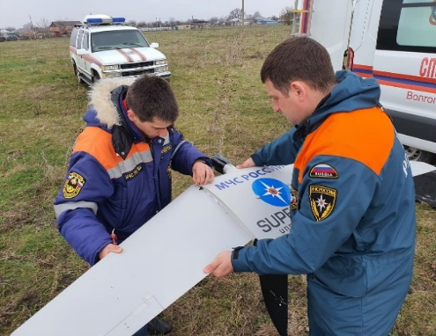
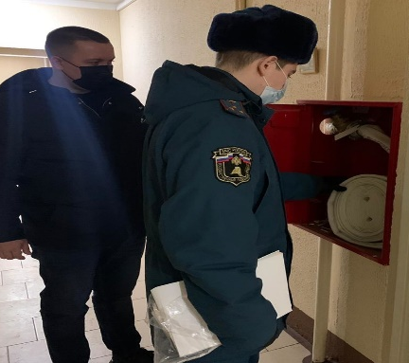
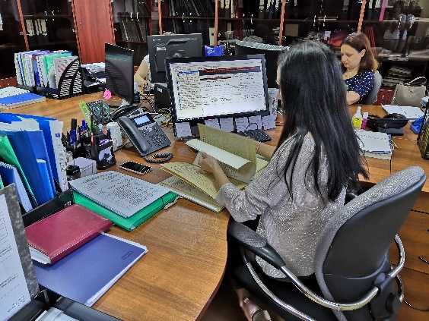

Обзор актуальных и часто задаваемых вопросов
9
Предупреждение ЧС
В отчетном периоде наблюдается уменьшение вопросов по предупреждению и ликвидации чрезвычайных ситуаций природного и техногенного характера – 2478, по сравнению с первым полугодием 2021 года их стало меньше на 26,7% (3379). В основном это вопросы, связанные с предупреждением лесных пожаров, повреждением жилых домов и имущества в период половодья, получением информации по правилам поведения и порядку действий при возникновении чрезвычайной ситуации (смс-рассылки, упавшие деревья, подтопление земельного участка). В период пожароопасного сезона гражданами поднимаются вопросы создания противопожарной минерализованной защитной полосы между лесными насаждениями и участками в целях исключения возможного перехода природных пожаров на территории населенных пунктов.
Уменьшение числа обращений по данной теме обусловлено проводимой разъяснительной работой на местах по вопросам предупреждения и ликвидации ЧС и пожаров.
Коммунальное хозяйство
Граждане обращаются за помощью при возникновении сбоев в водо-, газо-, электроснабжении. Также затрагиваются вопросы содержания общего имущества в многоквартирных жилых домах (канализация, вентиляция, кровля, ограждающие конструкции, инженерное оборудование, места общего пользования, придомовая территория). По данной тематике рассмотрено 1913, что незначительно меньше (на 6%) по сравнению с первым полугодием 2021 года (2032).
Запросы архивных данных
Всего поступило 3460 обращений по данной теме (в 2 раза больше по сравнению с первым полугодием 2021 года (1016) – в основном это запросы архивных данных для оформления пенсий, устройства на работу, подтверждения награждений государственными и ведомственными наградами и другая информация. Основной причиной увеличение количества обращений является возрастающая потребность граждан в архивных документах. В настоящее время ведется работа по организации выдачи архивных справок посредством портала государственных услуг Российской Федерации.
Трудовые отношения
Увеличилось количество обращений на 20% (1689) по сравнению с первым полугодием 2021 года (1408) в сфере трудовых отношений. Остаются актуальными вопросы прохождения службы, связанные с увольнением, продлением контракта, переводам по службе, проведением служебных проверок, неудовлетворительными условиями работы, а также присвоением государственных наград. По вопросам трудоустройства обратилось – 371 человек.

Slide 10
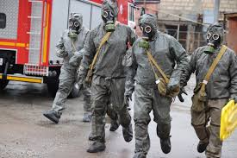
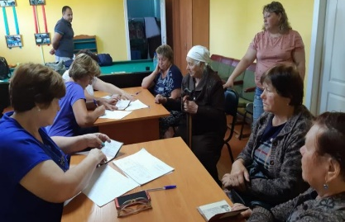

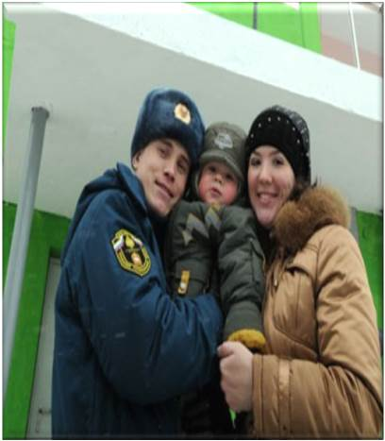
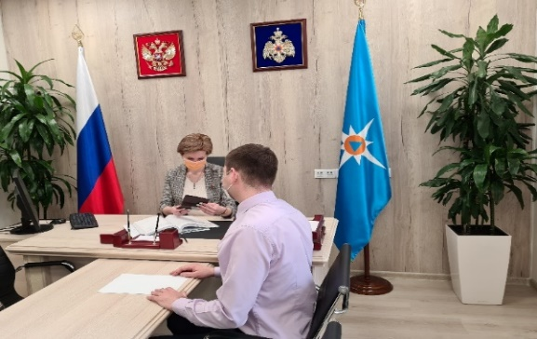
Обзор актуальных и часто задаваемых вопросов
10
Гражданская оборона
Поступило 1 243 вопросов касающихся разъяснения законодательства в области гражданской обороны, содержания защитных сооружений, массовых эвакуаций в школах (на 73% больше по сравнению с первым полугодием 2021 года (719). По вопросам предоставления списка защитных сооружений гражданской обороны и требованиями выдачи СИЗОД обратились 239 раз, остальные обращения касались введения чрезвычайной ситуации, режима повышенной готовности и вопросам связанным с эвакуацией населения.
Возрастание количества обращений по данной теме связано с проведением специальной военной операции на Украине. Отсутствие доступной информации о месте расположения защитных сооружений гражданской обороны, о порядке эвакуации населения способствует увеличению подобных обращений.
Социальная сфера
С вопросами, имеющими социальную тематику, обратилось 1060 заявителей (на 56% больше чем в 2021 (680). Вопросы касались выплат компенсаций при увольнении, материальной помощи многодетным семьям, страхованию военнослужащих, компенсационных выплат, субсидии на детей, помощи в работе с беженцами, социальной защите пострадавшим при ЧС, выдачи удостоверений участникам ЧАЭС. Увеличение обращений по данной теме связано с поступлением обращений от беженцев с территории ДНР, ЛНР и отдельных районов Украины.
Жилищные вопросы
Часть поступивших вопросов связана с обеспечением жильем – 791 (на 34,7% больше по сравнению с первым полугодием 2021 года (587). Больше всего личный состав обеспокоен медленным движением очереди на получение ЕСВ, вопросами выделения субсидий военнослужащим. Также заявители обращаются по вопросам приватизации служебного жилья, активно интересуются программой ипотечного кредитования для пожарных и спасателей. Продолжают поступать обращения от пенсионеров и бывших сотрудников МЧС России о выселении из служебного жилья. Увеличение количества обращений по жилищным вопросам обусловлено возрастающей социальной напряженностью в связи с не решением данных вопросов на местах.
Вопросы связанные с рассмотрением обращений граждан
Снизилось на 30% (3746) по сравнению с первым полугодием 2021 года (5913) количество обращений по вопросам, связанным с рассмотрением обращений граждан (прекращение рассмотрения обращения, результаты рассмотрения обращения, ознакомление с документами и материалами, касающимися рассмотрения обращения). Количество обращений по данной теме уменьшилось благодаря внедрению единого порядка работы с обращениями граждан и организации системы контроля за их рассмотрением. Также ведется постоянная разъяснительная работа с заявителями о порядке рассмотрения обращений.

Slide 11

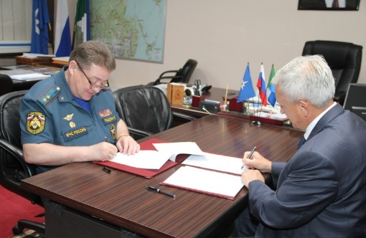
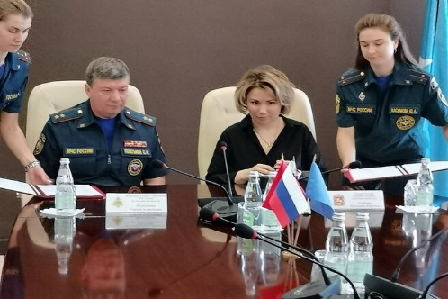
11
Взаимодействие территориальных органов МЧС России и уполномоченных по правам человека в субъектах Российской Федерации
В целях совершенствования работы с обращениями граждан приказом МЧС России от 19.01.2022 № 30 утвержден Порядок взаимодействия территориальных органов МЧС России с уполномоченным по правам человека в субъекте Российской Федерации, в том числе порядок оказания содействия уполномоченному по правам человека в субъекте Российской Федерации в предоставлении необходимой ему для рассмотрения жалобы информации территориальными органами МЧС России.
Основные формы взаимодействия территориальных органов
МЧС России с уполномоченными по правам человека в субъектах Российской Федерации
Заключение ГУ МЧС России по субъектам РФ соглашений о взаимодействии с уполномоченными по правам человека в субъектах Российской Федерации.
оказание содействия уполномоченному в проверке информации по обстоятельствам, изложенным в обращении гражданина (предоставление необходимых сведений, документов, материалов и иной информации);
принятие мер, направленных на защиту прав, свобод и законных интересов человека и гражданина, восстановление их нарушенных прав;
проведение совместных мероприятий (совещаний, рабочих встреч, семинаров), в том числе мероприятий по вопросам безопасности жизнедеятельности;
проведение совместных приемов граждан, в том числе с использованием видеоконференцсвязи, информационно-телекоммуникационной сети «Интернет», иных доступных средств коммуникации.
66
ГУ МЧС России по субъектам РФ заключили соглашения о взаимодействии с уполномоченными по правам человека в субъектах Российской Федерации.
19
ГУ МЧС России по субъектам РФ проводят работу по заключению соглашения о взаимодействии с уполномоченными по правам человека в субъектах Российской Федерации.
20
Обращений граждан, поступило от уполномоченных по правам человека в субъектах РФ и рассмотрено в ГУ МЧС России по субъектам РФ
2
Личных приема проведено совместно
с уполномоченным по правам человека в субъекте Российской Федерации (ГУ МЧС России по Ненецкому автономному округу, ГУ МЧС России по Вологодской области)
1
Мероприятие проведено совместно с уполномоченным по правам человека в субъекте Российской Федерации (ГУ МЧС России по Владимирской области)
Начальник ГУ МЧС России по Хабаровскому краю Гибадулин М.Г. и Уполномоченный по правам человека в Хабаровском крае Чесницкий И.И. подписывают соглашение о взаимодействии
Начальник ГУ МЧС России по Московской области Полетыкин С.А. и Уполномоченный по правам человека в Московской область Семенова Е.Ю. подписывают соглашение о взаимодействии

Slide 12


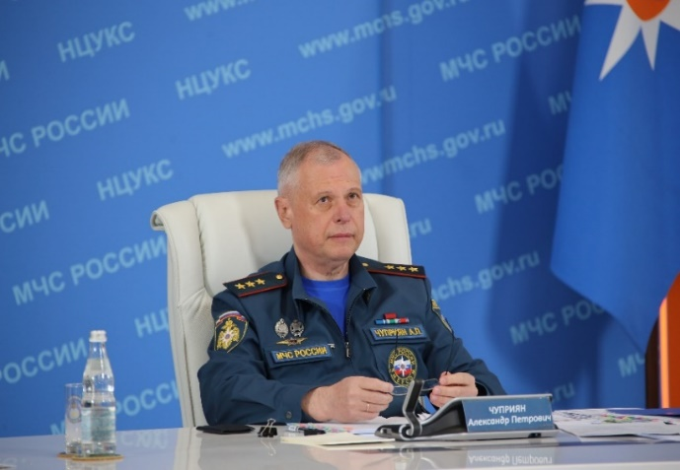
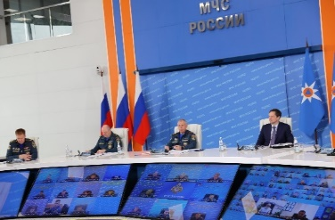
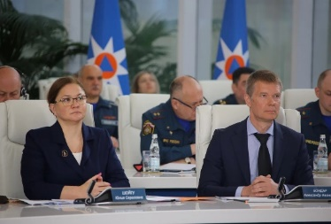
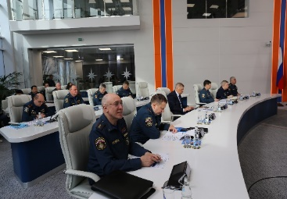



12
«Открытый разговор руководства МЧС России с личным составом»
24 мая
2022 года
В целях реализации принципа открытости и доступности информации о деятельности МЧС России, по поручению временно исполняющего обязанности Министра генерал-полковника внутренней службы А.П. Чуприяна и под его руководством впервые в МЧС России состоялся «Открытый разговор руководства МЧС России с личным составом» (далее Открытый разговор). В мероприятии приняли участие представители Администрации Президента Российской Федерации и члены Общественного совета при МЧС России.
Команда экспертов «Ростелеком Контакт-центр» настроила платформу для сбора и обработки обращений по трем каналам – телефон, электронная почта и онлайн-чат, а также организовала прямую трансляцию мероприятия.
На Открытый разговор принимались обращения всех категорий личного состава МЧС России, членов семей, ветеранов и членов семей погибших сотрудников.
«Забота о личном составе должна стать критерием эффективности работы для руководителя каждого подразделения»
А.П. Чуприян
416
обращений от личного состава, членов их семей и ветеранов рассмотрено в ходе подготовки и проведения мероприятия
В течение 3 часов на Открытом разговоре руководство
МЧС России отвечало на вопросы личного состава в прямом эфире
50 сотрудников получили ответы на свои вопросы непосредственно от руководства МЧС России в прямом эфире Открытого разговора
2 000
абонентов–подразделений ГУ МЧС России по субъектам РФ и учреждений МЧС России были подключены к Открытому разговору
по видеоконференцсвязи
80 000
пользователей сети Интернет подключились к прямой трансляции Открытого разговора

Slide 13
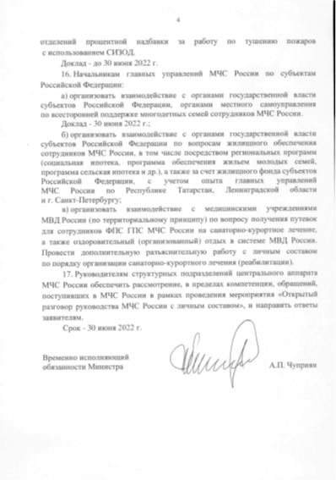
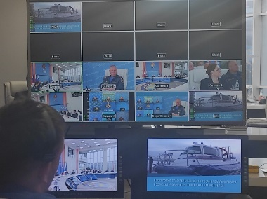
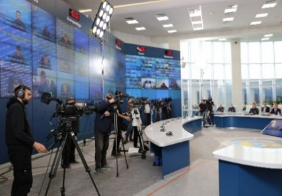

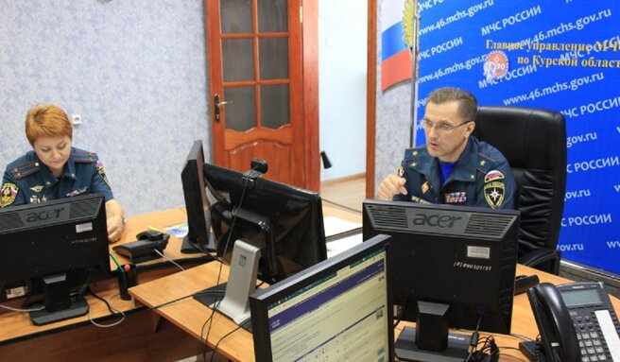
13
Итоги проведения Открытого разговора руководства МЧС России
с личным составом
Основные итоги проведения Открытого разговора
Тематика обращений, поступивших на Открытый разговор
105 - Жилищные вопросы
87 - Оплата труда
78 - Прохождение службы (кадровые вопросы)
64 - Материально-техническое обеспечение
23 - Социальные выплаты
25 - Иные вопросы
15 - Пенсионное обеспечение
10 - Медицинское обслуживание
4 - Коррупция
4 - Вопросы, связанные со СВО на Украине
1 - Благодарности
на 314 обращений направлены ответы в письменной форме
на 50 обращений руководящий состав МЧС России ответил в ходе прямой трансляции «Открытого разговора»
в 52 случаях заявителям даны устные разъяснения по поставленным вопросам посредством телефонной связи
По итогам проведения Открытого разговора временно исполняющим обязанности Министра генерал-полковником внутренней службы
А.П. Чуприяном даны поручения структурным подразделениям центрального аппарата МЧС России и
ГУ МЧС России по субъектам РФ.
№ 2-4-45-47-АЧ
от 24.05.2022
Проведение Открытого разговора в ГУ МЧС России по субъектам РФ
Организовано проведение медицинской реабилитации бывшего
пожарного – спасателя 30 ПCЧ г. Омска и оказание ему последующей медицинской помощи.
Оказана дополнительная помощь многодетной семье сотрудника
ГУ МЧС России по г. Москве.
Совместно с органами государственной власти субъектов РФ организована работа по реализации мер дополнительной поддержки многодетных семей сотрудников МЧС России, а также осуществляется взаимодействие по вопросам жилищного обеспечения сотрудников МЧС России.
Прорабатываются возможности реализации в МЧС России федерального пилотного проекта «Ипотека пожарных и спасателей».
Организовано проведение благотворительной акции «Помощь пожарным Донбасса от пожарных России».
На все обращения, поступившие в ходе подготовки и проведения Открытого разговора направляются письменные ответы.
ГУ МЧС России по субъектам РФ организовали и провели
Открытые разговоры руководства с личным составом (ГУ МЧС России по Республике Башкортостан, ГУ МЧС России по Курской области, ГУ МЧС России по Ульяновской области, ГУ МЧС России по Кировской области)
4
Открытый разговор в ГУ МЧС России
по Республике Башкортостан
Открытый разговор в ГУ МЧС России
по Курской области

